Slide 1
Temat Pracy:
Wspomaganie zarządzania i komunikacji w Jednostkach Ratowniczo-Gaśniczych PSP, z wykorzystaniem aplikacji internetowej.

Slide 2
Promotor
dr Ewa Frankowska

Slide 3
Problem do rozwiązania:
Brak bezpośredniego dostępu do informacji o stanie sprzętu w JRG, bazy wiedzy, grafiku służb oraz planów urlopowych przez funkcjonariuszy JRG PSP.

Slide 4
Cel pracy
Usprawnienie przebiegu zmiany służby
poprzez mobilny dostęp przez każdego funkcjonariusza do informacji o stanie sprzętu w JRG oraz stały dostęp do grafików związanych ze służbą, planów urlopowych, bazy wiedzy.

Slide 5
Zakres pracy
Przeprowadzenie ankiety wśród funkcjonariuszy JRG dotyczącej udoskonalenia zarządzania w sposób mobilny. Wykorzystanie technologii
JavaScript, AJAX, HTML, CSS, PHP, SQL, TWIG do stworzenia aplikacji internetowej.

Slide 6
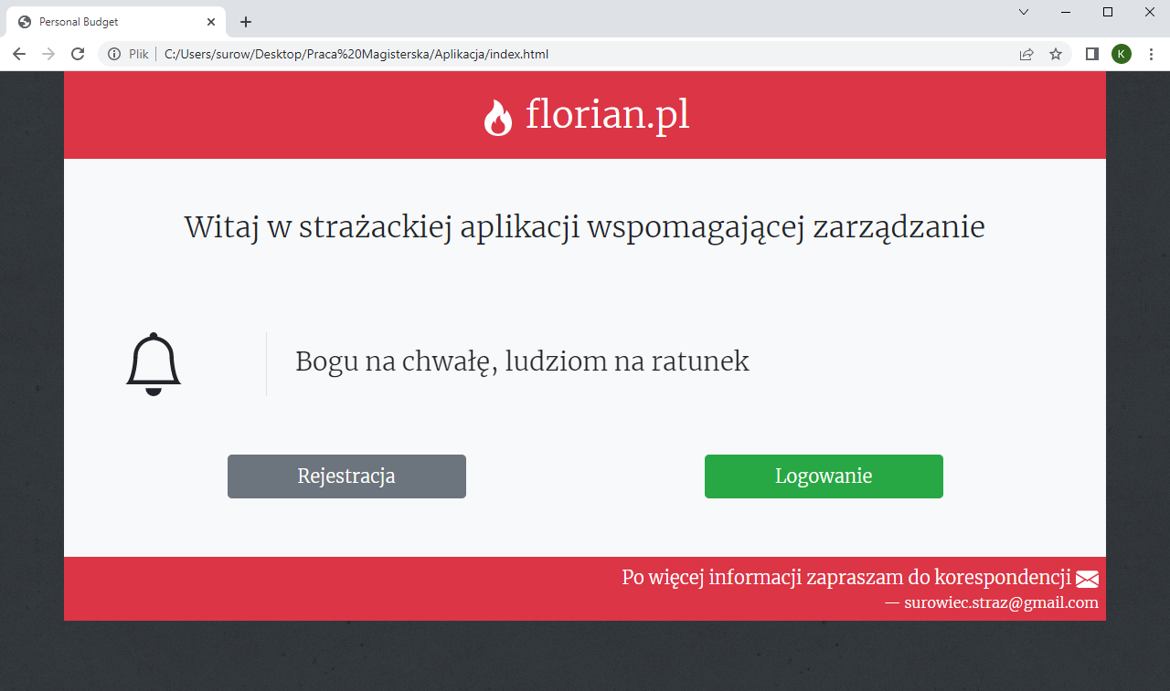

Slide 7
<!DOCTYPE html>
<html lang="en">
<head>
<meta charset="UTF-8">
<meta http-equiv="X-UA-Compatible" content="IE=edge">
<meta name="viewport" content="width=device-width, initial-scale=1.0">
<title>Personal Budget</title>
<link rel="stylesheet" href="https://cdn.jsdelivr.net/npm/bootstrap@4.5.3/dist/css/bootstrap.min.css"
integrity="sha384-TX8t27EcRE3e/ihU7zmQxVncDAy5uIKz4rEkgIXeMed4M0jlfIDPvg6uqKI2xXr2" crossorigin="anonymous">
<link rel="stylesheet" href="css/style.css">
<link href="https://fonts.googleapis.com/css2?family=Merriweather:wght@300;700&display=swap" rel="stylesheet">
</head>
<body>
<div class="container bg-light p-0 modal-xl">
<header>
<div class="bg-danger">
<h1 class="text-white text-center p-4"><svg xmlns="http://www.w3.org/2000/svg" width="40" height="40"
fill="currentColor" class="bi bi-fire" viewBox="0 0 16 16">
<path
d="M8 16c3.314 0 6-2 6-5.5 0-1.5-.5-4-2.5-6 .25 1.5-1.25 2-1.25 2C11 4 9 .5 6 0c.357 2 .5 4-2 6-1.25 1-2 2.729-2 4.5C2 14 4.686 16 8 16Zm0-1c-1.657 0-3-1-3-2.75 0-.75.25-2 1.25-3C6.125 10 7 10.5 7 10.5c-.375-1.25.5-3.25 2-3.5-.179 1-.25 2 1 3 .625.5 1 1.364 1 2.25C11 14 9.657 15 8 15Z" />
</svg> florian.pl</h1>
</div>
</header>
<article>
<div>
<blockquote class="blockquote d-block w-100">
<h2 class="text-center p-5">Witaj w strażackiej aplikacji wspomagającej zarządzanie</h2>
</blockquote>
</div>
<div class="row m-5">
<div class="col-md-2 border-right">
<svg xmlns="http://www.w3.org/2000/svg" width="70" height="70" fill="currentColor"
class="bi bi-bell" viewBox="0 0 16 16">
<path
d="M8 16a2 2 0 0 0 2-2H6a2 2 0 0 0 2 2zM8 1.918l-.797.161A4.002 4.002 0 0 0 4 6c0 .628-.134 2.197-.459 3.742-.16.767-.376 1.566-.663 2.258h10.244c-.287-.692-.502-1.49-.663-2.258C12.134 8.197 12 6.628 12 6a4.002 4.002 0 0 0-3.203-3.92L8 1.917zM14.22 12c.223.447.481.801.78 1H1c.299-.199.557-.553.78-1C2.68 10.2 3 6.88 3 6c0-2.42 1.72-4.44 4.005-4.901a1 1 0 1 1 1.99 0A5.002 5.002 0 0 1 13 6c0 .88.32 4.2 1.22 6z" />
</svg>
<i class="bi bi-bell"></i>
</div>
<div id="carouselExampleSlidesOnly" class="carousel slide col-md-10" data-bs-ride="carousel">
<div class="carousel-inner">
<div class="carousel-item active">
<blockquote class="blockquote d-block w-100">
<h3 class="m-3">Bogu na chwałę, ludziom na ratunek</h3>
</blockquote>
</div>
<div class="carousel-item">
<blockquote class="blockquote d-block w-100">
<h3 class="m-3">Być ofiarnym i mężnym</h3>
</blockquote>
</div>
<div class="carousel-item">
<blockquote class="blockquote d-block w-100">
<h3 class="m-3">...nawet z narażeniem życia!</h3>
</blockquote>
</div>
</div>
</div>
</div>
<div class="row justify-content-around m-5">
<a class="btn btn-secondary btn-lg d-md-inline col-md-3 m-3" href="registration.html"
role="button">Rejestracja</a>
<a class="btn btn-success btn-lg d-md-inline col-md-3 m-3" href="login.html" role="button">Logowanie</a>
</div>
</article>
<blockquote class="blockquote bg-danger text-white text-right p-2 mt-5">
<p class="mb-0">
Po więcej informacji zapraszam do korespondencji <svg xmlns="http://www.w3.org/2000/svg" width="25"
height="25" fill="currentColor" class="bi bi-envelope-fill" viewBox="0 0 16 16">
<path
d="M.05 3.555A2 2 0 0 1 2 2h12a2 2 0 0 1 1.95 1.555L8 8.414.05 3.555ZM0 4.697v7.104l5.803-3.558L0 4.697ZM6.761 8.83l-6.57 4.027A2 2 0 0 0 2 14h12a2 2 0 0 0 1.808-1.144l-6.57-4.027L8 9.586l-1.239-.757Zm3.436-.586L16 11.801V4.697l-5.803 3.546Z" />
</svg>
</p>
<footer class="blockquote-footer text-white">surowiec.straz@gmail.com</footer>
</blockquote>
</div>
<script src="https://code.jquery.com/jquery-3.5.1.slim.min.js"
integrity="sha384-DfXdz2htPH0lsSSs5nCTpuj/zy4C+OGpamoFVy38MVBnE+IbbVYUew+OrCXaRkfj"
crossorigin="anonymous"></script>
<script src="https://cdn.jsdelivr.net/npm/popper.js@1.16.1/dist/umd/popper.min.js"
integrity="sha384-9/reFTGAW83EW2RDu2S0VKaIzap3H66lZH81PoYlFhbGU+6BZp6G7niu735Sk7lN"
crossorigin="anonymous"></script>
<script src="https://cdn.jsdelivr.net/npm/bootstrap@4.5.3/dist/js/bootstrap.min.js"
integrity="sha384-w1Q4orYjBQndcko6MimVbzY0tgp4pWB4lZ7lr30WKz0vr/aWKhXdBNmNb5D92v7s"
crossorigin="anonymous"></script>
</body>
</html>

Slide 8
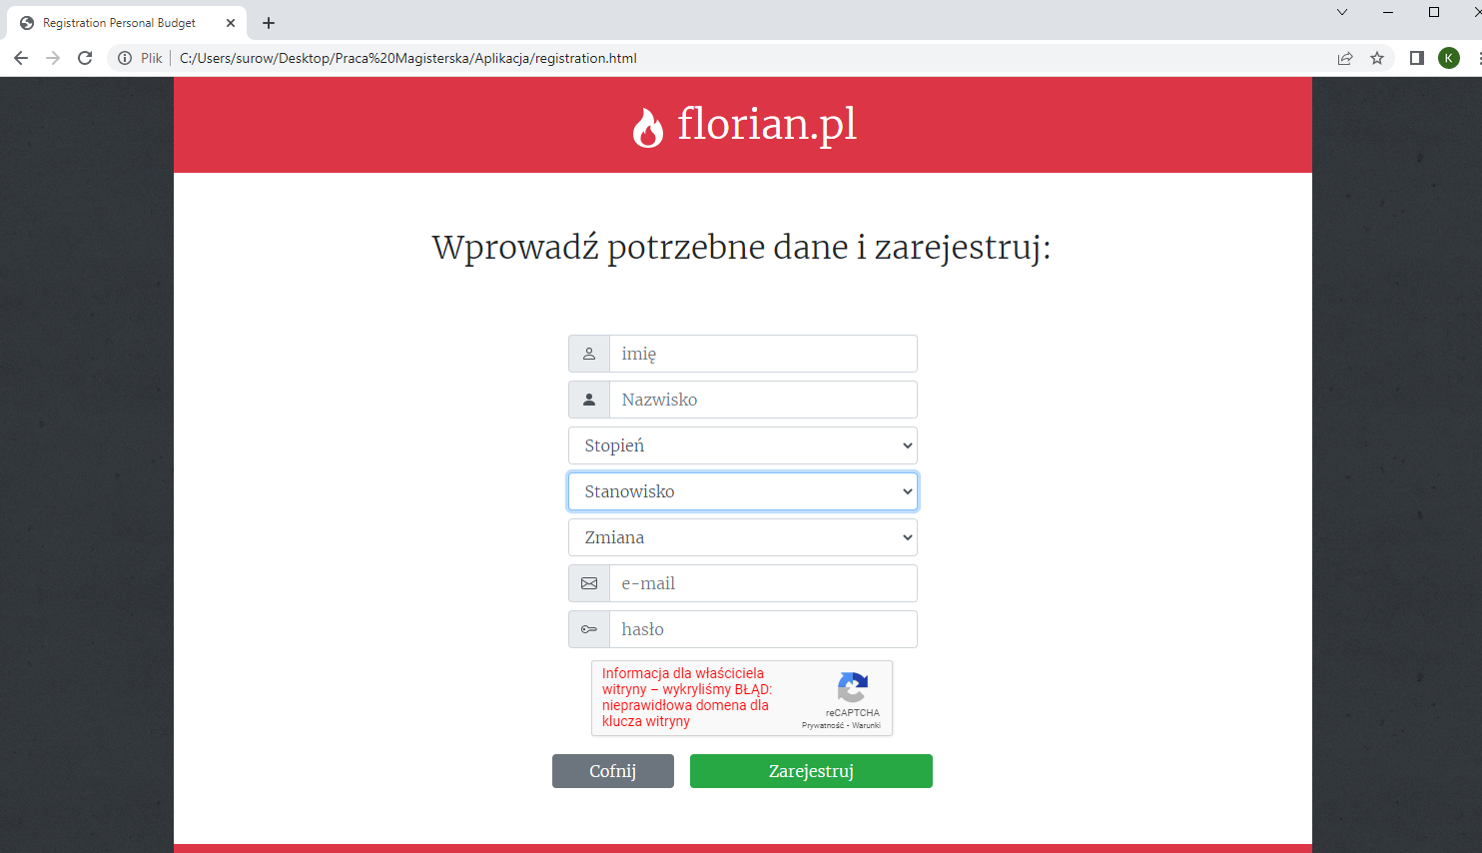

Slide 9
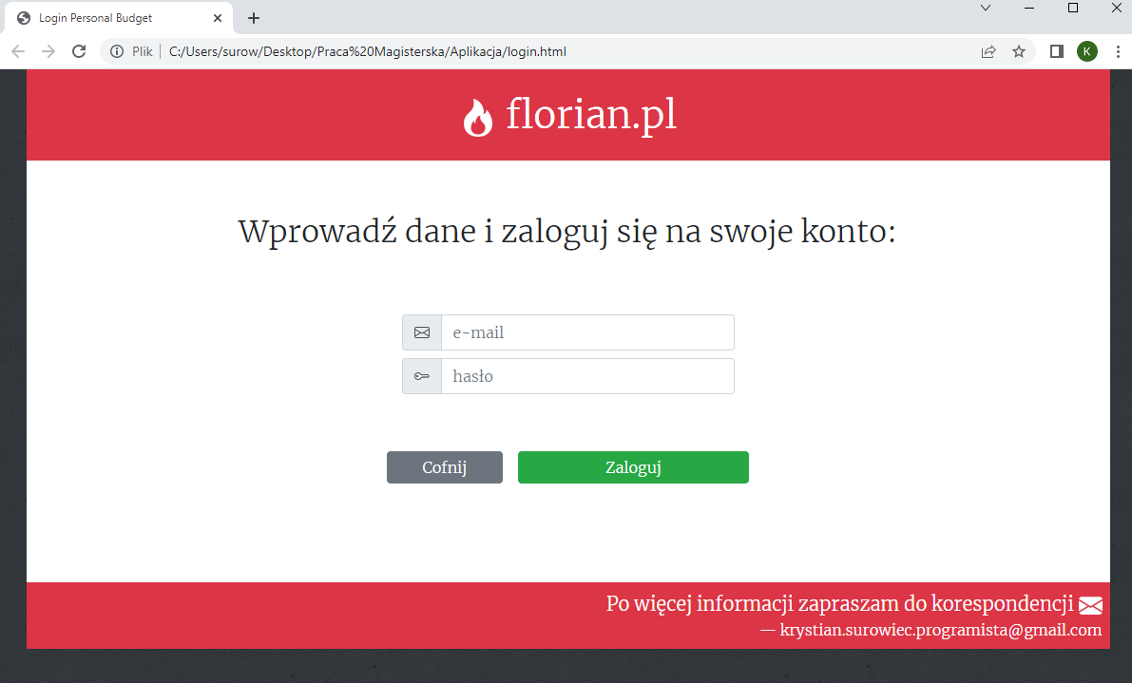

Slide 10
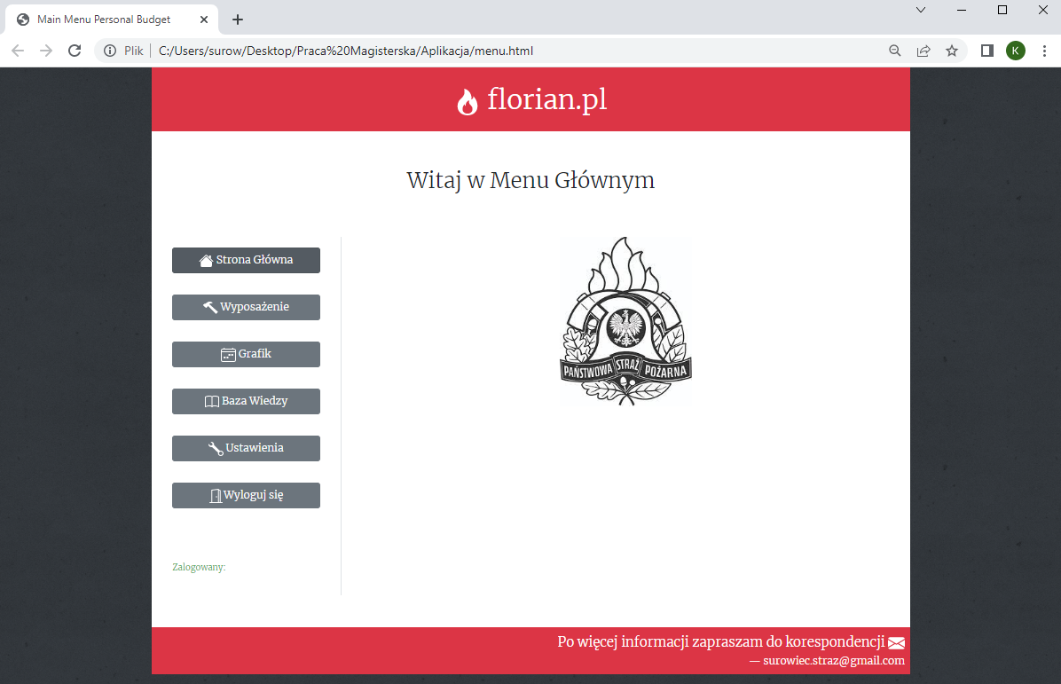

Slide 11
Dziękuję za uwagę.

